Slide 1


CAPSTONE PROJECT Senior Data Scientist
Perancangan Sistem Pemberian Rekomendasi Buku Website X Menggunakan Metode Collaborative Based Filtering
<Fikri Irfan Adristi>
CERTIFIED SENIOR DATA SCIENTIST PROGRAM
1

Slide 2

My Project Background
(Business Problem)
Problem | How to Solve
Bagaimana perancangan sistem pemberi rekomendasi buku yang tepat kepada penggemar berdasarkan rating buku yang sering dibaca dan variabel lainnya? | Perancangan sistem pemberi rekomendasi buku menggunakan metode collaborative based filtering dan algoritma K-Nearest Neighbors.
2

Slide 3
Method & Workflow Project
Method used
Metode Sistem Rekomendasi: Collaborative based filtering
Algoritma: K-Nearest Neighbors
Workflow
Import Packages
Read Dataset
Problem Statement
Data Pre-Processing
Exploratory Data Analysis
Feature Engineering
Modeling
Evaluation
Kesimpulan/Saran
3

Slide 4

Demo Time!
4

Slide 5
Workflow Project
Import Packages
Read Dataset
Problem Statement
Data Pre-Processing
Pengecekan Info Data
Pengecekan Tipe Data
Pengecekan Missing Value
Pengecekan Duplicate Data
Exploratory Data Analysis
Mengekstrak User-ID yang telah memberikan lebih dari 200 rating
Melakukan merge ratings dengan books
Feature Engineering
Membuat final rating
Menghilangkan duplikat users
Modeling
Konversi tabel pivot ke sparse matrix
Melakukan pemodelan K-Nearest Neighbors
Evaluation
Kesimpulan/Saran
Membuat tabel pivot
Menghilangkan Kolom yang Tidak Dibutuhkan
5

Slide 6
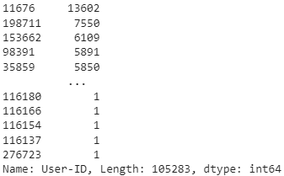
EDA
Melihat Banyaknya user yang Telah Memberikan Lebih dari 200 Rating
6

Slide 7
EDA
Mengekstrak User-ID yang Telah Memberikan Lebih dari 200 Rating
7

Slide 8
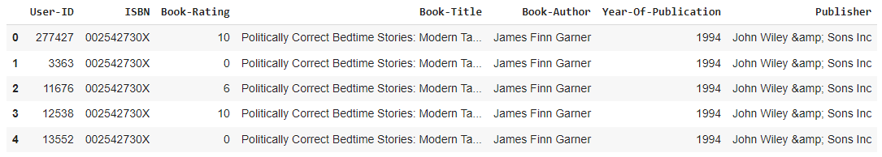
EDA
Melakukan Merge ratings dengan books
8

Slide 9
Feature Engineering
Feature Engineering Process
Metode sistem rekomendasi yang digunakan dalam capstone project ini adalah collaborative based filtering dengan algoritma K-Nearest Neighbors. Collaborative based filtering dapat dianalisis melalui Matrix Factorization dengan membuat tabel book pivot.
Penyusun project akan menghitung rating setiap buku sehingga, penyusun dapat mengelompokkan data berdasarkan judul dan diagregasi berdasarkan rating.
Data duplikat juga harus dibuang karena, jika user yang sama telah memberikan rating pada buku yang sama beberapa kali maka, akan menimbulkan masalah pada analisis lebih lanjut.
9

Slide 10

Modelling and Evaluation
Hasil Prediksi Rekomendasi Lima Buku Berdasarkan Index 173
10

Slide 11
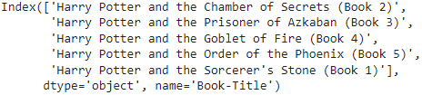
Modelling and Evaluation
Hasil Prediksi Rekomendasi Lima Buku Berdasarkan Index 237
11

Slide 12
Modelling and Evaluation
Judul Buku pada Index 173 dan 237
12

Slide 13
Modelling and Evaluation
Metode sistem rekomendasi yang digunakan dalam capstone project ini adalah collaborative based filtering dengan algoritma K-Nearest Neighbors.
Menurut Singh, Sabharwal dan Gabrani (2022) collaborative filtering merekomendasikan item berdasarkan prinsip kesamaan (similarity). Efektivitas similarity-nya sangat tergantung pada kinerja algoritma clustering.
Pada capstone project ini telah terbukti bahwa algoritma K-Nearest Neighbors sangat efektif dalam merekomendasikan kepada penggemar/pembaca terkait, empat judul buku yang satu topik dengan buku pada index 173 dan index 237.
13

Slide 14
Kesimpulan dan Saran
Dari capstone project ini dapat disimpulkan bahwa, sistem pemberian rekomendasi sangat efektif dalam:
Menganalisis empat buku yang memiliki kesamaan topik (masak-memasak) dengan buku pada index 173.
Menganalisis empat buku yang memiliki kesamaan topik (Harry Potter) dengan buku pada index 237.
Adapun saran yang dapat diberikan kepada manajemen Website X dari capstone project ini adalah:
Melakukan intensifikasi sistem seperti pencarian topik buku lainnya dan pengembangan algoritma baru.
Melakukan ekstensifikasi sistem dengan penerapan algoritma K-NN untuk pengembangan Adaptive E-Learning Systems di Website X, layaknya Agarwal, Mishra dan Kolekar (2022).
14

Slide 15
Learning Takeaways
What learning do I get from working on this project?
Algoritma K-NN merupakan algoritma yang sangat efektif dalam analisis dan pemberian rekomendasi kepada end user-nya.
What other learning do I feel throughout my journey in #SDSNarasioData?
Pengunaan PACF dan ACF menurut saya mirip seperti penggunaan Elbow Method dan Silhouette Score. Penggunaan PACF dan ACF untuk menghindari bias, dapat dikonfirmasi oleh nilai p-value pada model ARIMA.
15

Slide 16
Referensi
Agarwal, A., Mishra, D. S. dan Kolekar, S. V. (2022) “Knowledge-based recommendation system using semantic web rules based on Learning styles for MOOCs,” Cogent Engineering. Cogent, 9(1), hal. 1–24. doi: 10.1080/23311916.2021.2022568.
Singh, V. K., Sabharwal, S. dan Gabrani, G. (2022) “A novel collaborative filtering based recommendation system using exponential grasshopper algorithm,” Evolutionary Intelligence. doi: 10.1007/s12065-021-00687-7.
Tewari, A. S., Kumar, A. dan Barman, A. G. (2014) “Book recommendation system based on combine features of content based filtering, collaborative filtering and association rule mining,” in 2014 IEEE International Advance Computing Conference (IACC). Gurgaon: IEEE, hal. 500–503. doi: 10.1109/IAdCC.2014.6779375.
16

Slide 17

THANK YOU!
CERTIFIED SENIOR DATA SCIENTIST PROGRAM
17

